Slide 1
en licence de science politique
Julien Fretel
Ecole de science politique de la Sorbonne (Paris 1)

Slide 2
1) Pour(quoi) la science politique à l’université ?
Entrer dans une filière d’excellence (// droit)
Entrer dans une filière spécialisée (# sciences po)
Entrer dans une filière très demandée
Pour une L/M (et D?)
Possibilité de la double-licence (Eco, droit, histoire, philosophie)
Entrer dans une filière aux nombreux débouchés
Des liens évidents entre citoyenneté et science politique

Slide 3
2) Les spécificités de la licence de science politique
Etudier le/la politique par le prisme de l’histoire et du temps présent
Etudier la/le politique scientifiquement
Une initiation par et à la recherche
Une initiation intense aux sciences sociales et aux méthodes des sciences sociales
Des questions faisant polémique
Les apports pluridisciplinaires (droit, histoire, économie)
Une discipline très internationalisée (par ses champs d’études, ses cadres théoriques et ses références bibliographiques)

Slide 4
3) La continuité avec l’enseignement secondaire
Une filiation naturelle avec les sciences économiques et sociales
Des connexions en termes de méthode (analyse de documents), de pluridisciplinarité, et d’esprit critique
Les SES, l’HG et la philosophie sont les disciplines de propédeutique de la science politique
Mais qu’est-ce que la science politique ?
Le lycée prépare-t-il cette entrée en science politique ? (la confusion entre Sciences Po et la science politique)
Quelle adéquation entre l’option HGGSP et la science politique ?

Slide 5
Intitulé des UE et des éléments pédagogiques (EP)
Semestre 1
UE 1 :
Cours obligatoire | Introduction au droit privé
Cours obligatoire | Droit constitutionnel
Cours obligatoire | Histoire de la vie politique (1789-1958)
UE 2 :
Cours obligatoire | Introduction à la sociologie et techniques d'enquête en sciences sociales
Cours obligatoire | Histoire des médias
Cours obligatoire | Grands problèmes politiques du monde contemporain
UE 3 :
Cours obligatoire | LV1
Total
Volume horaire étudiant
Semestre 2
UE 1 :
Cours obligatoire | Droit constitutionnel
Cours obligatoire | Sociologie générale et statistiques appliquées aux sciences sociales
Cours obligatoire | Economie politique
UE 2 :
Cours obligatoire | Relations Internationales et introduction au droit international
Cours obligatoire | Sociologie des comportements politiques
Cours obligatoire | Histoire de la vie politique depuis 1958

Slide 6
Intitulé des UE et des éléments pédagogiques (EP)
Semestre 3
UE 1 :
Cours obligatoire | Sociologie de l'Etat
Cours obligatoire | Droit Administratif 1
Cours obligatoire | Introduction au droit européen
UE 2 :
Cours obligatoire | Histoire de la pensée économique
Cours obligatoire | Sociologie des organisations politiques
Cours obligatoire | Droit des Finances publiques
UE 3 :
Cours obligatoire | Introduction aux études sur le genre
Cours obligatoire | LV1
Total
Volume horaire étudiant
Semestre 4
UE 1 :
Cours obligatoire | Introduction à la politique européenne
Cours obligatoire | Droit administratif 2
UE 2 :
Cours obligatoire | L'Islam politique dans le monde contemporain
Cours obligatoire | Institutions politiques comparées
Cours obligatoire | Sociologie politique du Pouvoir local
Cours obligatoire | Sociologie des conflits internationaux
UE 3 :
Cours obligatoire | Histoire des idées politiques
Cours obligatoire | Statistiques appliquées aux sciences sociales
Cours obligatoire | LV1

Slide 7
Intitulé des UE et des éléments pédagogiques (EP)
Semestre 5
UE 1 :
Cours obligatoire | Organisation de l’État et action publique
Cours obligatoire | Transformations des sociétés contemporaines
Cours obligatoire | Grands problèmes économiques
UE 2 :
Cours obligatoire | Introduction à l’analyse politique internationale
Cours obligatoire | Construction européenne
Cours obligatoire | Political Economy
Cours obligatoire | LV sauf Anglais
Cours obligatoire | Méthodologie pour Etudiants étrangers et Erasmus
Total
Volume horaire étudiant
Semestre 6
UE 1 :
Cours obligatoire | Politique comparée
Cours obligatoire | Théories de la communication
Cours obligatoire | Conférence de méthodes : techniques d'enquête
Cours obligatoire | Critical approaches in Political Science
UE 2 :
Cours obligatoire | Histoire comparée de la représentation politique
Cours obligatoire | Grandes controverses de la philosophie politique
Cours obligatoire | Politique, religion et radicalisation

Slide 10
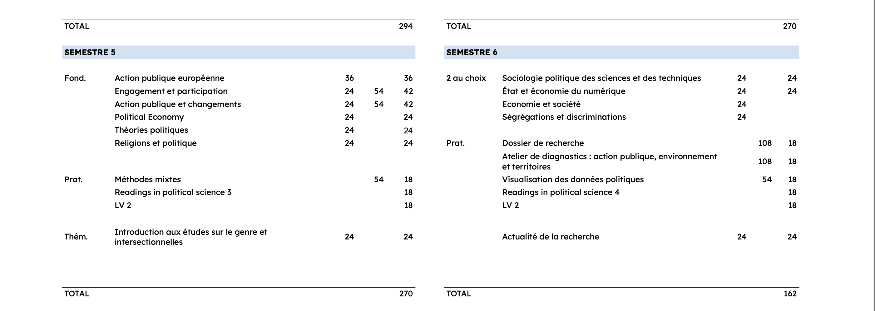

Slide 11
Une formation par blocs de connaissances spécialisées
Sociologie des comportements politiques (Vote et action collective)
Sociologie des relations internationales
Sociologie de l’Europe
Politiques publiques
Histoire des idées politiques, théorie politique
Enseignements d’ouverture (genre, religion, communication)
Méthodes des sciences sociales

Slide 12
4) Quel(s) profil(s) attendu(s) ?
De bon.nes élèves des classes de terminale, armé.es dans les matières des SHS
Des lycén.nes sachant ce qu’est la science politique, présentant un projet de parcours de formation cohérent
Des lycén.nes intéressé.es par la politique !
Des lycéen.nes ayant une vocation pour les sciences sociales (SES)
Curiosité, esprit critique, appétence pour la théorie et les constructions intellectuelles, engagements.
Intérêt des formateurs pour des profils « aux marges » (reprise d’étude, bac techno, changement d’orientation, etc.)

Slide 13
5) L’exemple de la crise climatique
Mise en perspective des diagnostics et mots de la crise climatique
Focalisation sur les experts et les corps de métiers en charge de la crise
Attention portée aux controverses (nationales et internationales-
Construction du problème public et mise à l’agenda
Analyse des politiques publiques mises en œuvre (nationales et internationales ; comparatisme)
Sociologie des mobilisations pour/contre le climat (Désobéissance, ZAD, Eoliennes, etc.)
Réflexion sur les enjeux démocratiques (dont renforcement de la démocratie participative ; de la démocratie dite « sauvage »; conférence citoyenne sur le climat)
La transition écologique et ses publics-cibles (avec une réflexion sur les inégalités)

Slide 14
6) Après le Master
Les métiers
Communication (publique, politique, territoriale, numérique, scientifique)
journalisme
Fonctions publiques (Etat, collectivités, Europe)
Consulting, chargé.e d’études, évaluation de l’action publique
Ingénierie de la concertation (agents de concertation/community organizing)
Action humanitaire et développement (vers la santé mondiale)
Transition écologique (concertation, médiation, valorisation, facilitation)
Enseignement (secondaire et supérieur)
Europe (fonctionnariat, lobbying, expertise, plaidoyerfundraising, etc.)
Les métiers de la politique (collaboratrice/teur ; assistanat, cabinet, élu.es)
Les métiers de l’internationale (diplomatie, militaire, économique, institutions)

Slide 15
7) La transition Licence/Master
Une licence de science politique réussie
Importance des stages et des expériences
Motivation
Articulation entre projet d’étude et secteurs d’activité et métiers
Investissement dans son métier d’étudiant (activisme associatif)

Slide 16
8) Quelles questions se poser pour entrer en Master ?
Secteur d’activité
Métiers
Parcours professionnels possibles; évolutions de carrière
Appétence pour certains savoirs et savoir-faire
Méthodes qu’il faut acquérir

Slide 17
9) Après un Master de science politique
En activité 90%
Cadres et professions intellectuelles supérieures
Métiers en adéquation avec la formation
Métiers à responsabilité
Rémunération relativement élevée (20% des revenus les plus élevés)
Métiers qui apportent du sens (intérêt général, service à la collectivité, renforcement du lien social et politique)
Taux élevé de satisfaction

